Slide 1
Jesenji plodovi
JUOŠ „21. maj“- Bijelo Polje, Goduša
Hajdarpašić Sanida, Mehović Šerifa, Edin Erović,
Armina Rebronja, Harzo Šabotić

Slide 2
Jesenji plodovi
Jesen je bogato godišnje doba i obiluje mnoštvom motiva koje smo iskoristili za zajedničku igru, istraživanje i učenje. Prikupićemo mnoštvo plodova: oraha, lješnjika, kestenja, žirova, kukuruza, šipurka, grožđa, jabuka, krušaka te izraditi izložbu.
Opipaćemo njihovu strukturu, jesti ih i govoriti kakvog su ukusa, proučavaćemo smo njihovu unutrašnjost, spoljašnji izgled, klasifikovati ih prema vrsti, oslikavati ih i modelovati od plastelina.
.

Slide 3
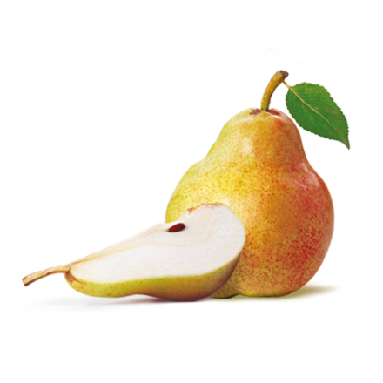
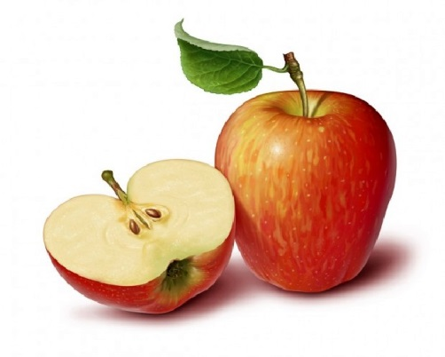
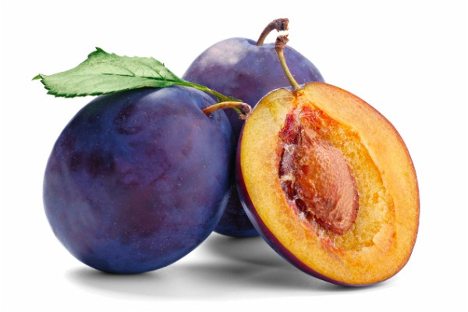
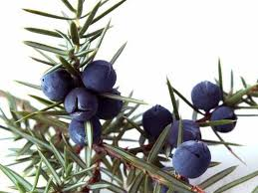
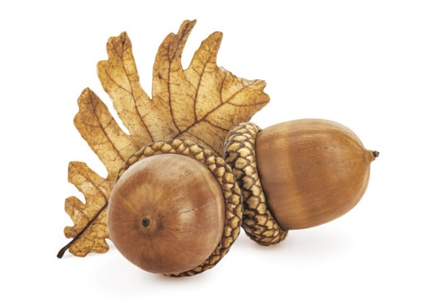
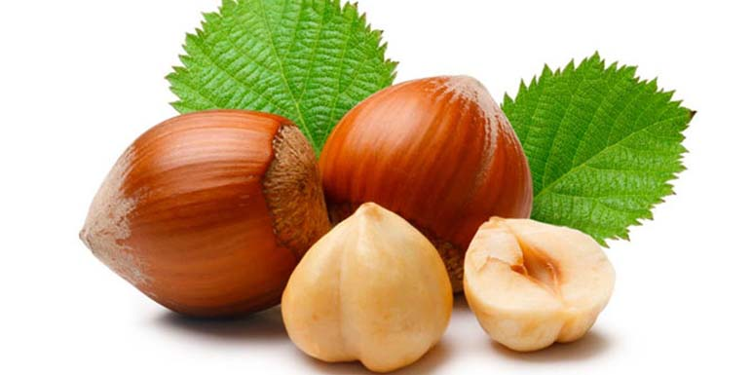
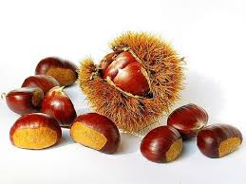
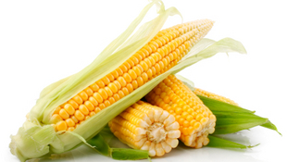

Slide 4
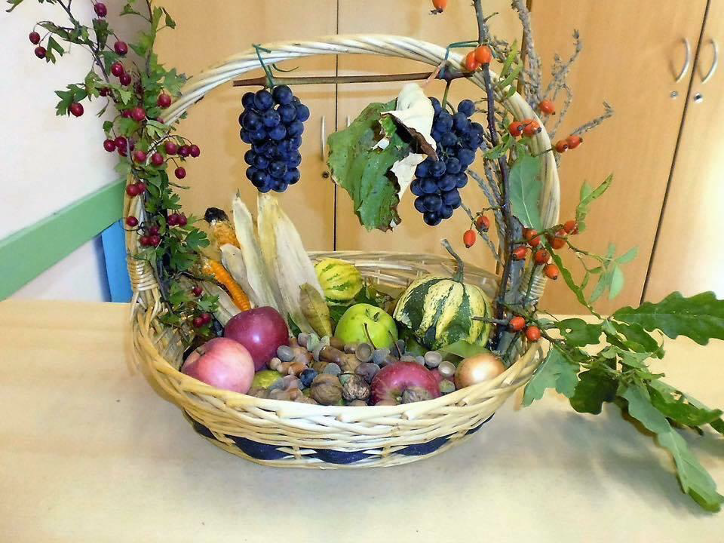

Slide 5
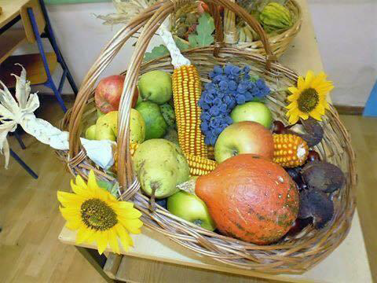

Slide 6
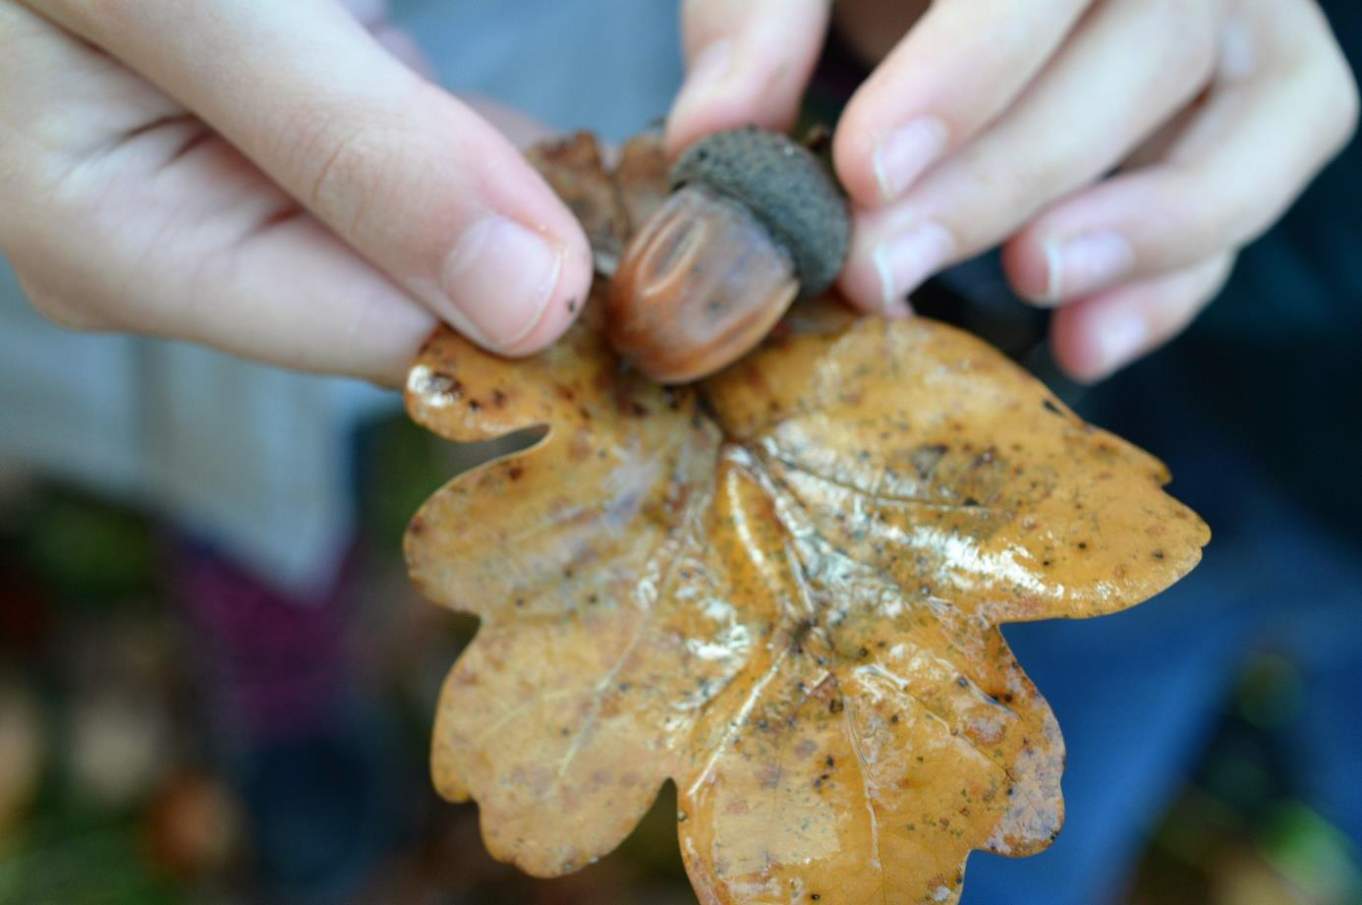

Slide 7
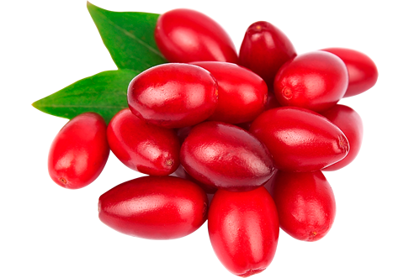

Slide 8
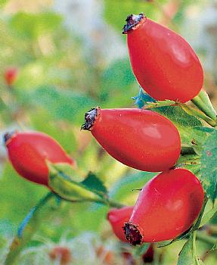

Slide 9
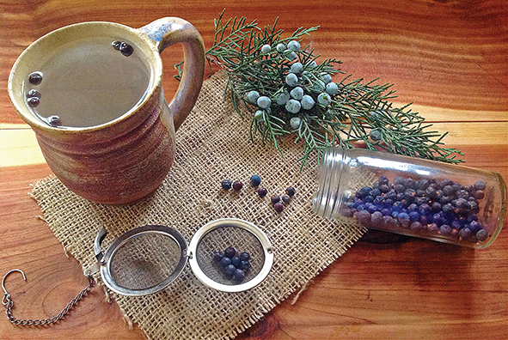

Slide 10
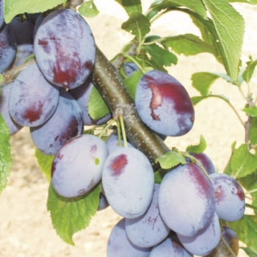

Slide 11
